Slide 1

Certification Fondation
Rennes - 10/09/2022
Locarn - 17/09/2022
Les subventions
Edmonde POISNEL
edmonde .poisnel@gmail.com
06 80 65 75 01

Slide 2



Certification Fondation
Rennes - 10/09/2022
Locarn - 17/09/2022
Deux types de subvention
  Subvention de district
Actions locales ou internationales en adéquation avec la mission de la Fondation Rotary, adaptables et à court terme
  Subvention mondiale
Actions internationales de grande envergure, pérennes, basées sur un besoin identifié au niveau local.
Activités durables et quantifiables
1 seul document de demande en ligne
Notes:
SUBVENTION DISTRICT
Action au bénéfice d’une personne ou d’une communauté
Pas de remise de chèque ou de collecte de fonds seule
Bien disposer de factures au nom du Rotary
SUBVENTION MONDIALE
Pas de bâtiment
Action parrainée par au moins un club ou un district du pays ou a lieu l’action

Slide 3

Certification Fondation
Rennes - 10/09/2022
Locarn - 17/09/2022
Ce qui leur est commun
Les axes stratégiques
Préparer la demande de subvention
Rédiger un avant-projet
Consulter les bonnes pratiques auprès de l’équipe du District

Slide 4
Certification Fondation
Rennes - 10/09/2022
Locarn - 17/09/2022
Ce qui les différencie
Décision : DISTRICT Accord : FONDATION | Décision : FONDATION
Gestion : DISTRICT | Gestion : FONDATION
Financement : +/- 50% FSD annuel (Fond Spécifique du District) | Financement : Solde FSD et FOND ANNUEL
Notes:
SUBVENTION DISTRICT
SUBVENTION MONDIALE
Les fonds sont versés rapidement si les contributions des clubs sont envoyées à temps
La fondation mondiale abonde 50% de ce que les clubs ont abondé et 100% de ce que le district abonde

Slide 5
Certification Fondation
Rennes - 10/09/2022
Locarn - 17/09/2022
Ce qui les différencie
Impact à court terme | Impact à long ou moyen terme
Budget >= 0 $ | Budget >= 30.000$
Subvention <= 5.000 $ | Subvention >=15.000 $
Demande <= Octobre/ N, Réalisation >= Janvier / N+1 Rapport <= Août / N+1 | Demande toute l’année Réalisation possible sur 3 ans Rapport chaque année
Notes:
SUBVENTION DISTRICT
Les rapports doivent tous être fournis <= 30/09
Si un seul RC manque à l’appel, blocage du versement de toute la subvention district de l’année N+1

Slide 6
Certification Fondation
Rennes - 10/09/2022
Locarn - 17/09/2022
Calendrier annuel

Slide 7
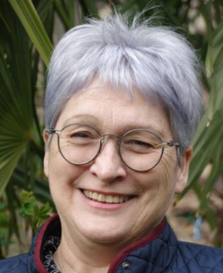
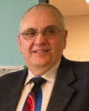
Certification Fondation
Rennes - 10/09/2022
Locarn - 17/09/2022
District 1650 Responsable Subventions
DGSC
(District Grant Sub-Committee Chair)
avec l’expérience de
Jacky CADOREL
DGSC 2017-2022
06 07 61 22 11
jacky.cadorel@free.fr
DGSC 2022-2023
Edmonde POISNEL
06 80 65 75 01
edmonde.poisnel@gmail.com

